Slide 1
10571: Products
★★★★☆
題組：Problem Set Archive with Online Judge
題號：10571: Products
解題者：楊子興
解題日期：2006年5月30日

Slide 2
題意：
給定N個Xi和Yj ( 2 ≤ N ≤ 10、1≤ Xi, Yj ≤ 1000、1≤ i, j ≤ N)，找出一個N*N的矩陣，使得：
    矩陣內任兩數不相同
    每一行及每一列只有兩個數字
    第i行的兩數相乘必須等於對應的Xi值
    第j列的兩數相乘必須等於對應的Yj值

Slide 3
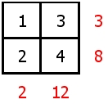
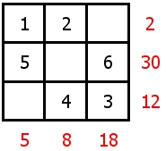
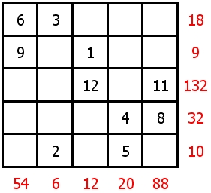
題意範例：
  Input: Output:
  (N) 2
  (X) 2 12
  (Y) 3 8
  3
  5 8 18
  2 30 12
  5
  54 6 12 20 88
  18 9 132 32 10

Slide 4
解法：
  建立1至1000的公因數的table
  建立Xi與Yj 對應的最大公因數之表
  利用最大公因素的各種乘法組合，依照題意規則，以Backtracking的方法找答案

Slide 5
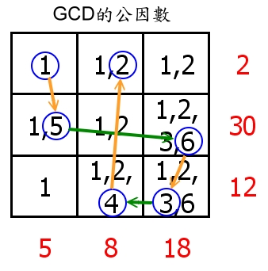
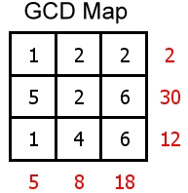
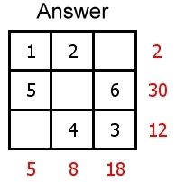
解法範例：
  (N) 3
  (X) 5 8 18
  (Y) 2 30 12

Slide 6
討論：
(1)時間複雜度:
因為每一個GCD需要尋找每個因數值一次，共搜尋因數個次數，而每一個GCD要找到下一個GCD最多搜尋N-1個數即可找到，再找下一個最多搜尋次數為N-2，找到答案最多需花N!，所以時間複雜度約為O(因數個數*N!)
(2)空間複雜度:
O(N²)

